Slide 1
Шайкин Ашот, Шилков Никита, Бошко Александр
Проект на pygame.Raven fantasy grean dungeon

Slide 2
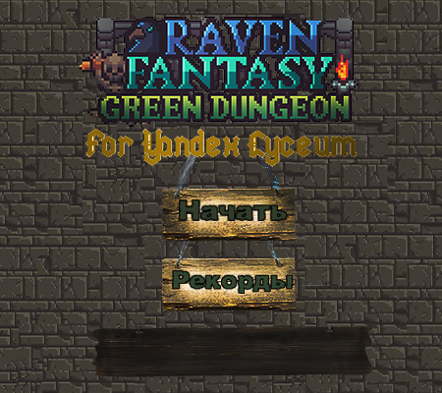
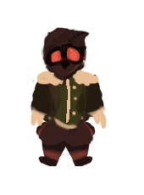

Этапы создания игры
1- Создание всех изображений, стартового фона, фона во время игры, платформ и персонажа.

Slide 3
Этапы создания игры
2 - написание основных функций программы, старта игры.
3 - Создание кнопок на старте игры.
4 - Добавление возможности вводить имя и сохранять рекорд в случае попадения в топ 5.

Slide 4
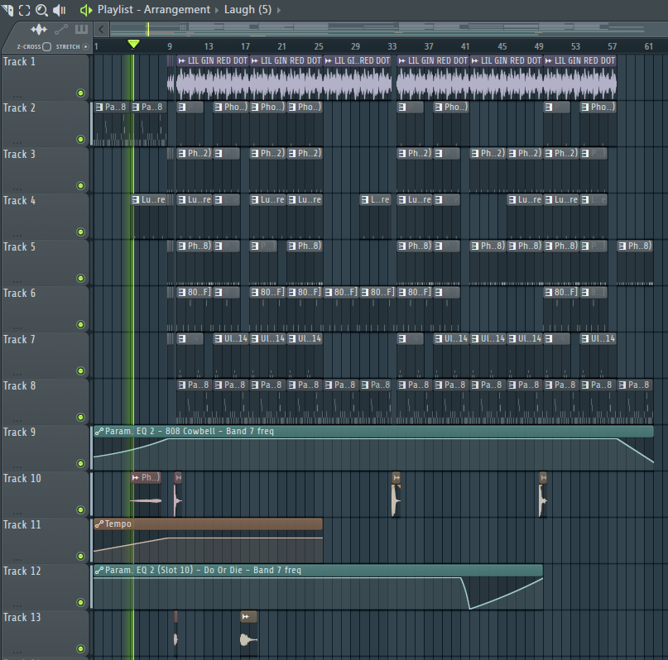
Этапы создания программы
5 - Создание мелодии для игры, обработка звука прыжка в Fl studio

Slide 5
Этапы создания игры
6 - Мелкие правки кода, чтобы довести игру до красивого состояния.

Slide 6
Этапы создания игры
7 - создание файлов requirements, read me, и создание exe файла игры.

Slide 7

Спасибо за внимание)
P.S. Посмотрите, какой наш персонаж грустный, сделайте его веселее, дайте его создателям больше баллов и тогда откроется секретный персонаж ;)

